Slide 1
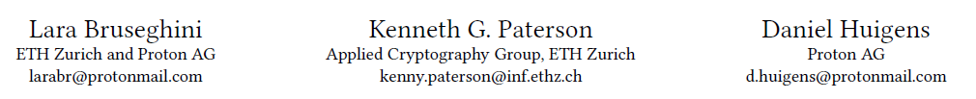
Victory by KO: Attacking OpenPGP Using Key Overwriting
Qigao Zhu
Overview of Cybersecurity, Group 2, April 2024

Slide 2
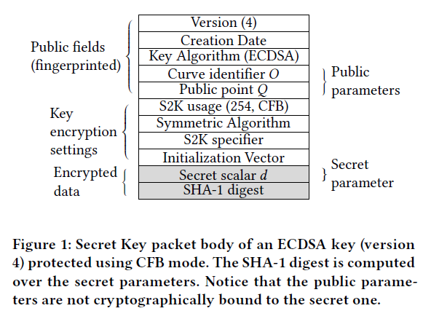
Introduction
作者提出了一套针对OpenPGP规范和实现的攻击方法，可以完全获得用户的私钥。攻击利用了一个特定的弱点：加密私钥数据包内不同字段之间缺乏绑定。
密钥数据包字段
密钥算法标识符
明文公共参数
加密的私有参数
……
这使得攻击者可以覆写OpenPGP密钥数据包中的某些字段，从而执行攻击

Slide 3
Contribution
作者比较了KO攻击在不同加密算法（DSA、RSA、EdDSA）上的实用性
作者评估了 KO 攻击在反映不同的使用OpenPGP 应用程序上的适用性
解释了如何在 OpenPGP 规范级别完全防止 KO 攻击（以及密钥验证的必要性）

Slide 4
Background - OpenPGP
OpenPGP is a specification that was originally developed in the 1990s to secure general electronic communication and data.
Nowadays, the protocol is mostly unthorough for email encryption, but it is also widely used to secure storage and for data authentication signatures.
However, various email applications now offer a more seamless user experience by making use of OpenPGP “under the hood”, and there is an active ecosystem of developers, libraries and applications using the specification today.
Notes:
PGP在1991年开发，当时的美国出口法中将使用大于40位密钥的密码系统视为军需品。Phil Zimmermann绕过了这些规定。如今，该协议主要以电子邮件加密而闻名，但它也广泛用于保护存储和通过签名进行数据认证。现在有各种电子邮件应用程序通过“在后台”使用OpenPGP，提供了更流畅的用户体验。活跃的开发者、库和应用程序使用——共同构成了规范的生态系统

Slide 5
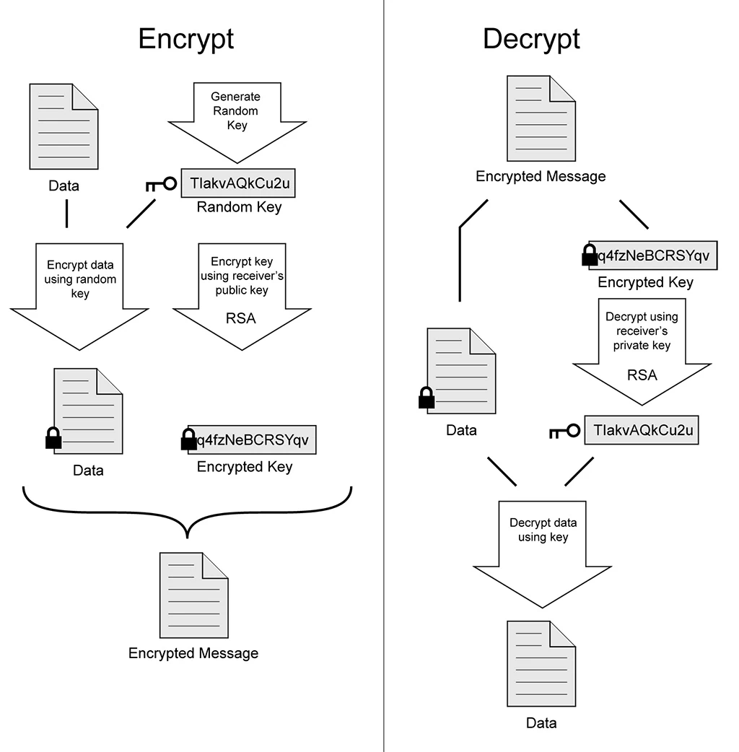
Background - OpenPGP
OpenPGP加密过程：
随机生成一个的Key，并通过对称加密算法使用这个Key加密数据，最后通过非对称加密算法（RSA）用接收者的公钥加密前者的Key，得到加密的数据。

Slide 6
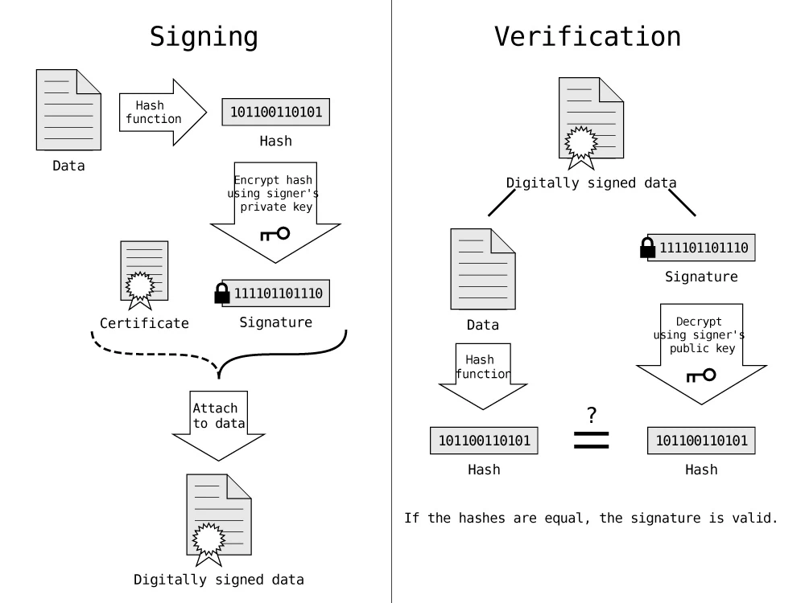
Background - OpenPGP
数字签名过程：
发送者先通过散列函数获取数据的哈希，然后使用发送者的私钥加密哈希，得到数字签名。
接收者使用发送者的公钥解密数字签名得到一个哈希，并与自己计算的数据的哈希值对比，一致则数字签名有效且数据完整。

Slide 7

Specific attacks against OpenPGP applications

Slide 8
Targeting encrypt-to-self
攻击原理：使用OpenPGP的电子邮件通常也会使用发送者的公共密钥进行加密，以便以加密形式存储，同时仍然可以被发送者阅读。
攻击步骤：
1.将受害者的公共加密密钥替换为攻击者知道私钥所对应的公共密钥
2.受害者发送的任何消息都将被恶意密钥进行加密，攻击者将能够在拦截消息后解密它。
缺点：与密钥提取攻击相比，这种自我加密的妥协的一个限制是它只允许访问已发送的消息，而不允许访问已接收的消息（除非发送者在回复时引用了接收到的消息）。

Slide 9
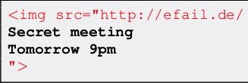
EFAIL
攻击者以特定的方式更改加密的电子邮件，并将更改后的加密电子邮件发送给受害者。
受害者的电子邮件客户端在渲染这个邮件时会自动解密它。
攻击者可以通过监视电子邮件客户端对特定URL的访问来确定解密是否成功。如果成功，攻击者就能够获取邮件的明文内容。
Notes:
第一个是基本上包含HTML图像标签的HTML正文部分。请注意，该图像标记的src属性用了引号打开，但未闭合。第二个正文部分包含PGP或S/MIME密文。第三个是HTML主体部分，它闭合了第一个正文部分的src属性。攻击者现在将此电子邮件发送给受害者。受害者的客户端解密加密的第二个正文部分，并将三个正文部分拼接成一个HTML电子邮件，如下所示。请注意，第1行中image标记的src属性在第4行中关闭，因此该URL跨越了所有四行。

Slide 10
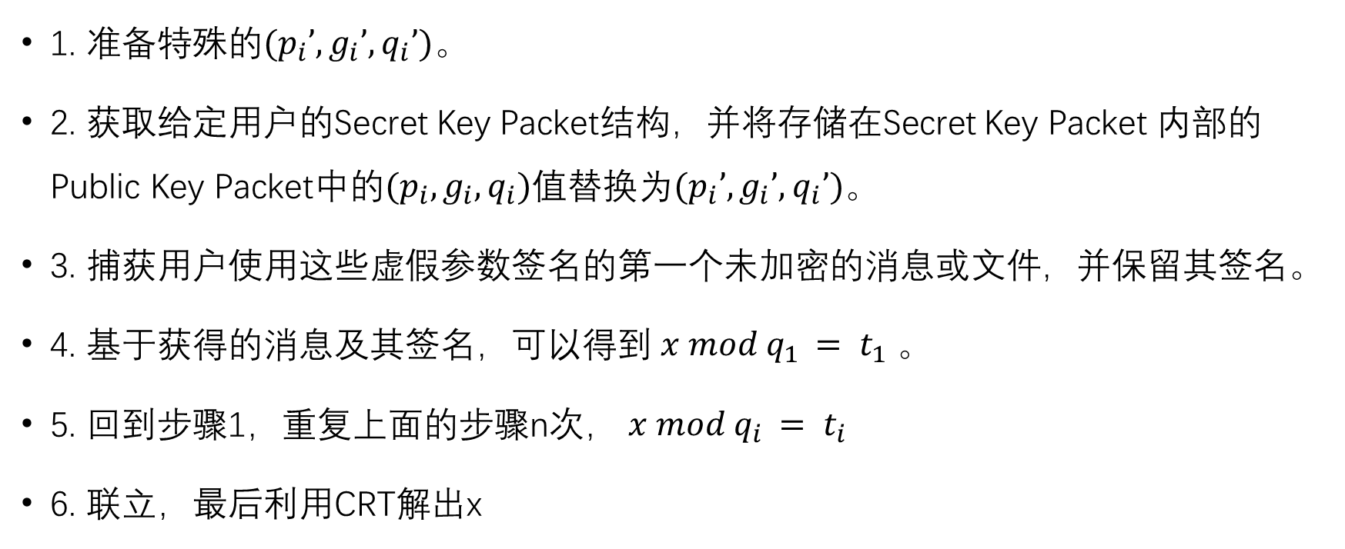
Small subgroup attack
1. 准备特殊的$(p_{i}’, g_{i}’,q_{i}’)$。
2. 获取给定用户的Secret Key Packet结构，并将存储在Secret Key Packet 内部的Public Key Packet中的$(p_{i}, g_{i},q_{i})$值替换为$(p_{i}’, g_{i}’,q_{i}’)$。
3. 捕获用户使用这些虚假参数签名的第一个未加密的消息或文件，并保留其签名。
4. 基于获得的消息及其签名，可以得到 $x mod q_{1 }= t_{1}$。
5. 回到步骤1，重复上面的步骤n次， $x mod q_{i }= t_{i}$
6. 联立，最后利用CRT解出x

Slide 11
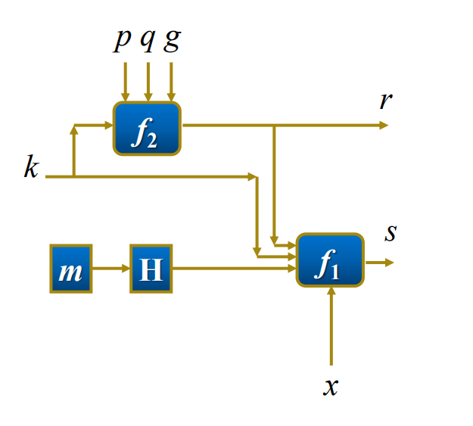


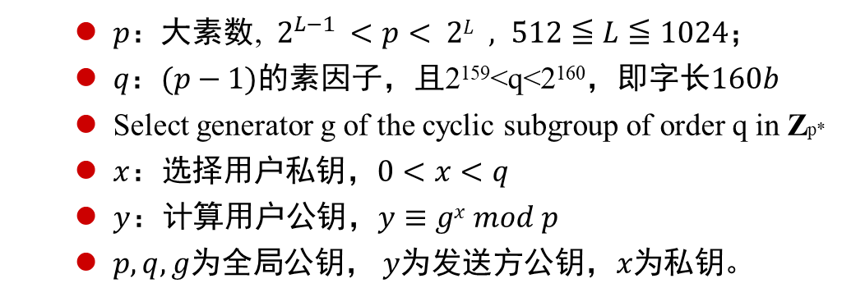
DSA
初始化
签名过程
用户选择秘密随机数k，$0<k<q$
计算：$H(m)$
计算：$r=(gk mod p)mod q$（r与消息无关）
计算：$s=[k^{−1}(H(m)+xr)] mod q$
$H(M)$建议为SHA算法）
签名：$Sigk(m)=(r, s)$，将$m和(r, s)送给对方(r||s$被称为签名）。
$p：$大素数, $2^{L−1} <p< 2L , 512≦L≦1024$；
$q：(p−1)$的素因子，且2¹⁵⁹<q<2¹⁶⁰，即字长$160b$
Select generator g of the cyclic subgroup of order q in Zp*
$x$：选择用户私钥，$0<x<q$
$y$：计算用户公钥，$y≡gx mod p$
$p, q, g为全局公钥， y为发送方公钥，x为私钥$。
为了选择g，我们可以尝试以下步骤：
选择一个随机整数$a，其中1 < a < p−1。$
计算$g =a^{\frac{p−1}{q}} mod p$。
如果g满足以下条件，它将成为循环子群的生成元：
$g不等于1。$
$gqmod p = 1。$
选择g的过程通常需要多次尝试，直到找到一个合适的值。
Notes:
文章罗列了多种使用不同算法实现的OpenPGP协议。在此，我们可以课堂上学过的DSA算法为例，来介绍如何使用Key Overwrite方法去攻击使用DSA算法的OpemPGP协议。

Slide 12



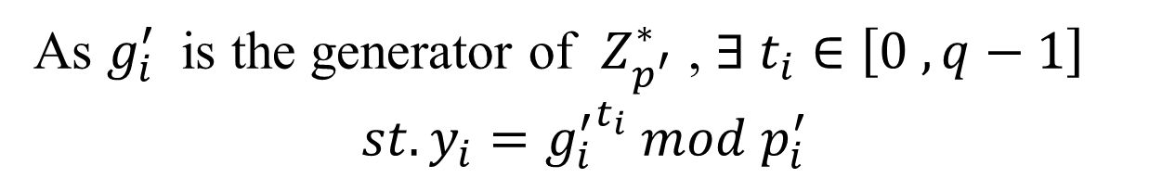
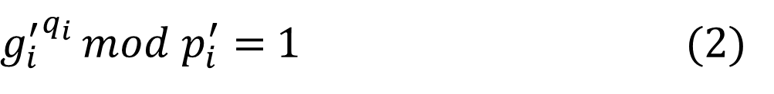

Principle of attack process
$$(p_{i}’, g_{i}’,q_{i}’)$$
$$（p,g,q）$$
$${{y_{i}=g}_{i}^{′}}^{x} mod p_{i}^{′} (1)$$
${g_{i}^{′}}^{q_{i} }mod p_{i}^{′}$ = 1 (2)
As $g_{i}^{′}$is the generator of $Z_{p^{′}}^{∗}$ , $∃ t_{i}∈\left[0 ,q−1\right]$
$$st.{{y_{i}=g}_{i}^{′}}^{t_{i}} mod p_{i}^{′}$$
$${According t{o \left(2\right), y_{i}=g}_{i}^{′}}^{t_{i} +kq} mod p_{i}^{′} ( k ∈N)$$
$${According to \left(1\right), x= t_{i}+kq_{i}}^{ }$$
The final derivation yields
$$x mod q_{i }= t_{i}$$

Slide 13

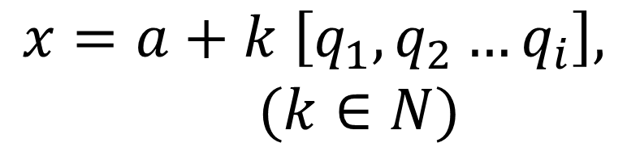




Principle of attack process
Lowest Common Multiple
$$x mod q_{1 }= t_{1}$$
$$x mod q_{2 }= t_{2}$$
CRT
$$x mod q_{3 }= t_{3}$$
$$x=a+k \left[q_{1},q_{2}…q_{i}\right],$$
$(k∈N)$
$$⋯⋯$$
$$x mod q_{i }= t_{i}$$

Slide 14
Short-Term Solution
直到检查了公共参数的完整性，才允许执行私钥的操作。
通过验证私钥和公钥参数之间的正确关系来实现。
不同的算法类型有各自的密钥保护步骤
Short-Term Solution
AEAD（Authenticated Encryption with Associated Data）
在解密时保证完整的密钥完整性，该标准与算法无关
已添加到草案 RFC4880bis 于 2021 年 12 月被添加到OpenPGP Message Format. Internet-Draft draft-ietf-openpgp-crypto-refresh-04

Slide 15
AEAD
AEAD(Authenticated Encryption with Associated Data)模式是一个密码学的规范和标准。它规定了一种同时提供认证和加密的算法模式。
Encrypted
msg
msg
MAC
🔒
head
body of packet
Authenticated

Slide 16
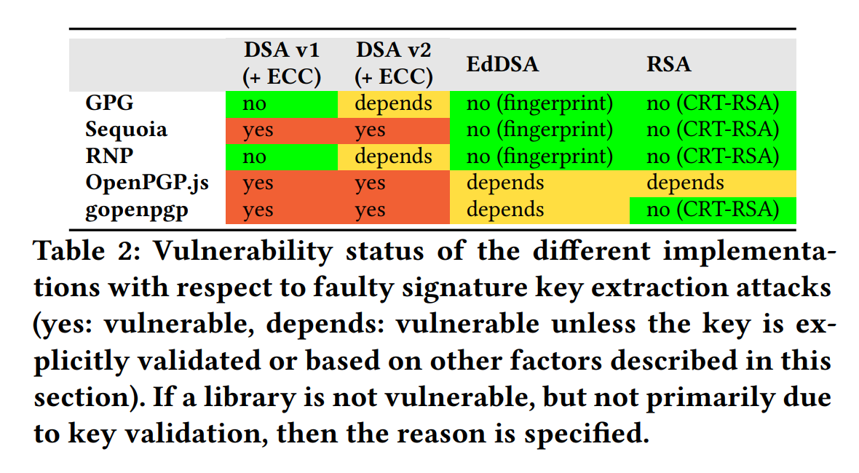
Innovation
1. 作者比较了KO攻击在不同加密算法 （DSA、RSA、EdDSA） 的实用性
2. 更好的长期解决方案是使用 AEAD（Authenticated Encryption with Associated Data）以一种与算法无关的方式，在使用私钥时保证完整的密钥完整性。

